Slide 1
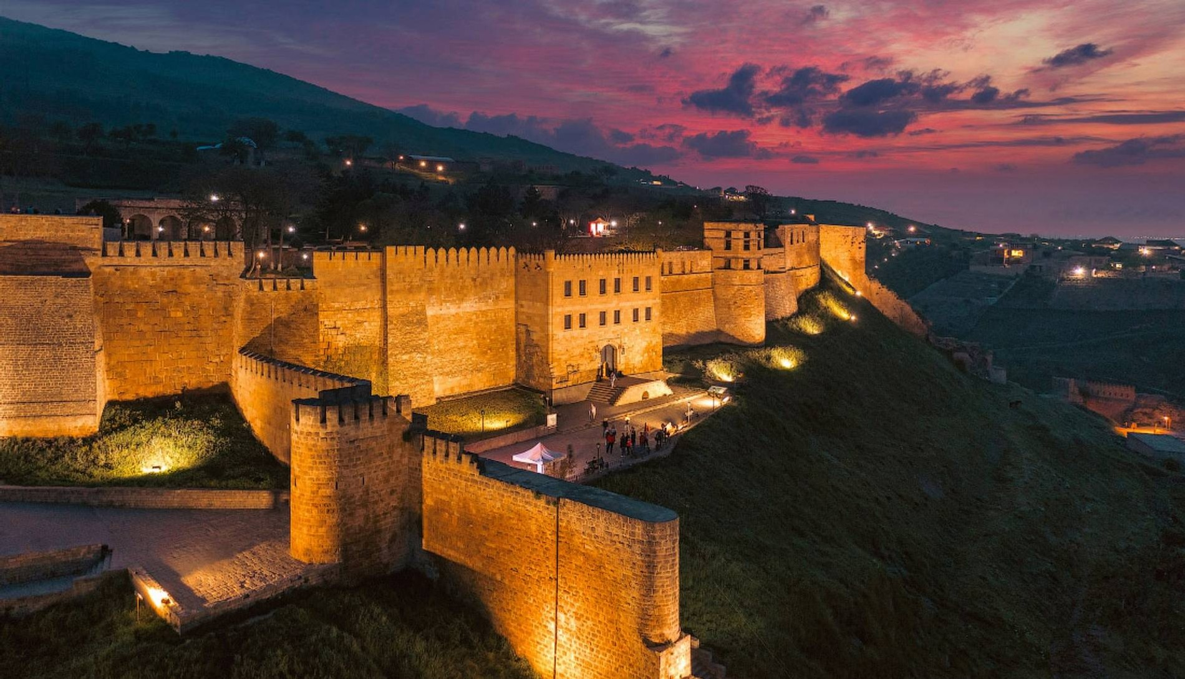

ИНВЕСТИЦИОННЫЙ ПРОФИЛЬ
городского округа «город Дербент»
Администрация городского округа «город Дербент»

Slide 2


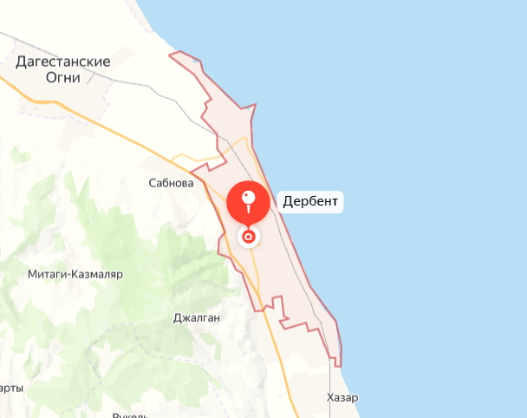

ОБЩАЯ ХАРАКТЕРИСТИКА
ГО «город Дербент»
249 км
127, 613
1
единиц
Протяженность автомобильных дорог
тыс. чел
численность населения МО, 2025 г.
количество населенных пунктов, 2025 г.
3353,83
га
1
единиц
площадь ГО
административные районы
транспортная доступность округа
автотранспорт
ж/д
Автомагистрали: автодорога «Кавказ»;
автодорога P 217,
Железнодорожная станция Дербент
местоположение
Дербент — город на юге России в Республике Дагестан. Расположен в 125 километрах к юго-востоку от Махачкалы, на берегу Каспийского моря, в отрогах Табасаранских гор Большого Кавказа

Slide 3
СОЦИАЛЬНО-ЭКОНОМИЧЕСКИЕ ПОКАЗАТЕЛИ
городского округа «город Дербент»
Наименование показателя | 2024 г. | 2025 г.
ОБЪЕМ ОТГРУЖЕННЫХ ТОВАРОВ СОБСТВЕННОГО ПРОИЗВОДСТВА, ВЫПОЛНЕННЫХ РАБОТ И УСЛУГ СОБСТВЕННЫМИ СИЛАМИ ПО ВСЕМ ВИДАМ ЭКОНОМИЧЕСКОЙ ДЕЯТЕЛЬНОСТИ | 12343,103 млн. рублей | 17222,805 млн. рублей
ОБЪЕМ ОТГРУЖЕННЫХ ТОВАРОВ СОБСТВЕННОГО ПРОИЗВОДСТВА, ВЫПОЛНЕННЫХ РАБОТ И УСЛУГ СОБСТВЕННЫМИ СИЛАМИ ОРГАНИЗАЦИЯМИ ПРОМЫШЛЕННОСТИ | 6077,852 млн. рублей | 6423,118 млн. рублей
КОЛИЧЕСТВО ОРГАНИЗАЦИЙ, УЧТЕННЫХ ОРГАНАМИ СТАТИСТИКИ | 1206 | 1299
Количество вновь зарегистрированных организаций | 72 | 120
Количество официально ликвидированных организаций | 35 | 32
ССЫЛКА НА ИНСТРУКЦИЮ

Slide 4
Наибольший удельный вес в общем объеме имеют производство пищевых продуктов, включая напитки – 84,5%, производство прочих неметаллических минеральных продуктов – 10,2%, производство электрооборудования, электронного и оптического оборудования – 5,3%.
Отрасль представлена следующими крупными предприятиями:
ОАО «Дербентский коньячный комбинат» - производство как ординарных (3-х и 5-ти звездочные), так и марочных коньяков («Каспий», «Дербент», «Москва», «Махачкала», «Нарын-Кала», «Россия»), которые широко известны в России и за ее пределами. Производственные мощности – 1183 тыс. дал.в год;
ОАО «Дербентский завод игристых вин», - производство шампанского (Игристое шампанское, Российское шампанское и т.д.), вина (Шардоне, Розалия, Каберне и т.д.). Производственные мощности – более 40 млн. бутылок в год.
ОАО «Электросигнал» - производство бытовой техники, радиооборудования, оборонно-промышленного комплекса. Производственные мощности – более 150000 шт. в год.
ООО «Дербентский винно-коньячный комбинат» - производство вина и коньяка. Производственные мощности более 100000 шт. в год.

Slide 5
СОЦИАЛЬНО-ЭКОНОМИЧЕСКИЕ ПОКАЗАТЕЛИ
городского округа «город Дербент»
Наименование показателя | Ед. изм. | 2024 г. | 2025 г.
Объем инвестиций в основной капитал за счет всех источников финансирования | тыс. руб. | 27 020 201 | 23 418 308
в том числе за исключением бюджетных средств | тыс. руб. | 25 411 010 | 20 364 637
Объем выполненных работ по виду деятельности "Строительство" | тыс. руб. | 25 905 220 | 18 214 607
Ввод в действие жилых домов | кв.м. | 108 532 | 91 939
Оборот розничной торговли | тыс. руб. | 43 960 385 | 44 133 251
Объем платных услуг населению | тыс. руб. | 6 150 090 | 6 314 540
Оборот субъектов малого и среднего предпринимательства | тыс. руб. | 25 475 015 | 25 912 630
Число субъектов малого и среднего предпринимательства | ед. | 2 843 | 3 453
Налоговые и неналоговые доходы бюджета муниципального района (городского округа) | тыс. руб. | 829 879 | 3 337 170
ССЫЛКА НА ИНСТРУКЦИЮ

Slide 8
Налоговые и неналоговые доходы бюджета городского округа «город Дербент»
По состоянию на 1 января 2026 года в бюджет городского округа «город Дербент» поступило 1 128 972,54 тыс. рублей собственных доходов, в том числе 900 277,89 тысяч рублей налоговых доходов и 228 694,65 тысяч рублей неналоговых доходов. Сумма указана без учета дополнительных доходов по строке НДФЛ от крупного налогоплательщика в размере 2 208 197,8 тыс. рублей.
Анализ собираемости налоговых и неналоговых доходов на указывает на увеличение поступлений по отношению к 2024 году, поступление по отношению к 2024 году составило 136,0%, рост составил 299 093,14 тыс. руб.
Плановые назначения по собственным (налоговым и неналоговым) доходам без учета дополнительных доходов были скорректированы 26 декабря 2025 года и исполнены на 116,9%. При плане 965 676,8 тыс. рублей собрано 1 128 972,54 тыс. рублей. За аналогичный период прошлого года исполнение по собственным доходам составляло всего 829 879,4 тыс. рублей.

Slide 9
ЗАНЯТОСТЬ И ДОХОДЫ НАСЕЛЕНИЯ
№ | Показатель | Ед.изм. | 2024 г. | 2025 г.
1 | Среднемесячная номинальная начисленная заработная плата работников организаций | руб. | 40 543 | 46 789
2 | Число вновь созданных рабочих мест | ед. | 959 | 1 376
3 | Уровень зарегистрированной безработицы | % | 0,4 | 0,4
4 | Уровень общей безработицы | % | 1,3 | 1,3
5 | Численность безработных, обратившихся за содействием в трудоустройстве в Центры занятости населения, в том числе: | чел. | 1 226 | 1 046
 | из них трудоустроено | чел. | 616 | 527

Slide 11




СОЦИАЛЬНАЯ ИНФРАСТРУКТУРА
ОБРАЗОВАНИЕ
ЗДРАВОХРАНЕНИЕ
СПОРТ
КУЛЬТУРА И ИСКУССТВО
3 учреждения здравоохранения
71
спортзалов
6
библиотек
35 учреждений
дошкольного образования
Из которых:
28 государственных
7 не государственных
801 стационарных муниципальных коек
2
бассейна
10
музеев
14 амбулаторно-поликлинических учреждений
8 учреждений
доп.образования
31
плоских спортивных
сооружений
20 памятников
26 учреждений
1 Станция скорой помощи
школьного образования
Из которых:
25 государственных
1 не государственное
24 Частных медицинских центров
8 спортивных школ
11
туристических маршрутов

Slide 12






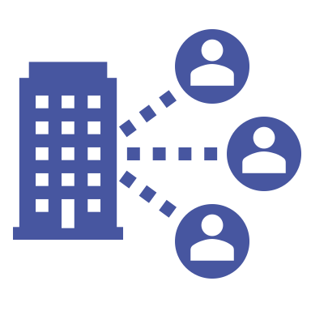
КАЧЕСТВО ЖИЗНИ
набрано больше половины от максимального количества баллов
набрано меньше половины от максимального количества баллов
233/360
условно комфортный климат
39/60
39/60
баллов
балла
баллов
188,1 — средний балл по городам РД
озелененные пространства
общегородское пространство
39/60
балла
46/60
баллов
26/60
балла
44/60
балла
жилье и прилегающие пространства
улично-дорожная сеть
социально-досуговая инфраструктура
общественно-деловая инфраструктура

Slide 13
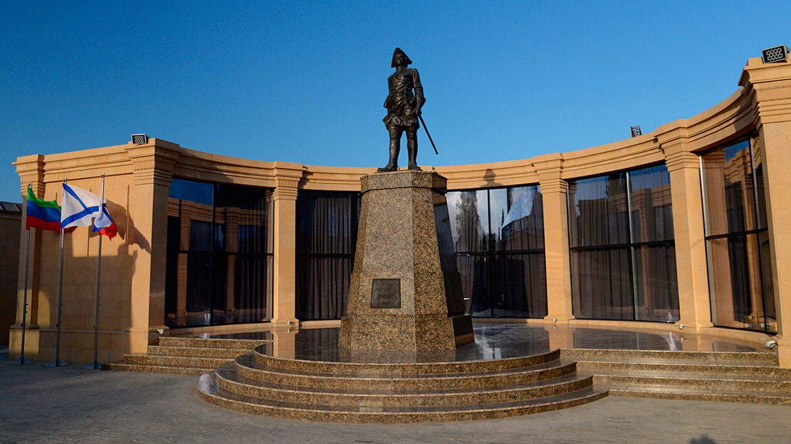
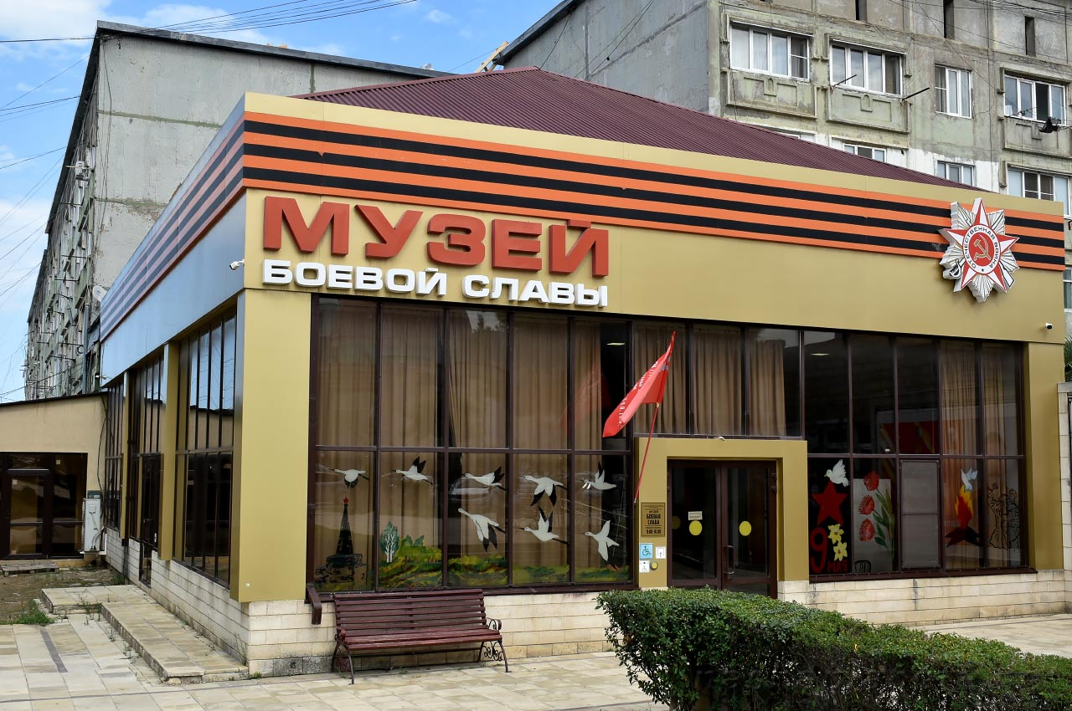
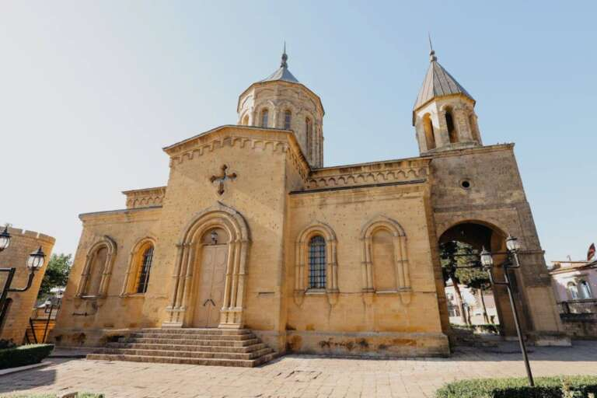
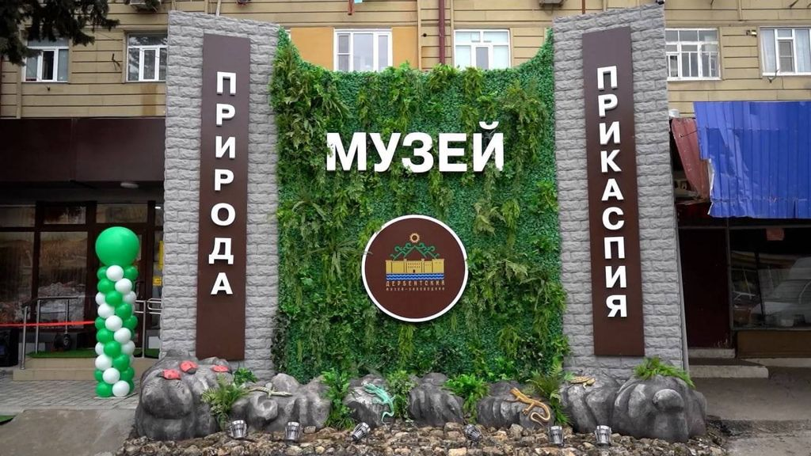
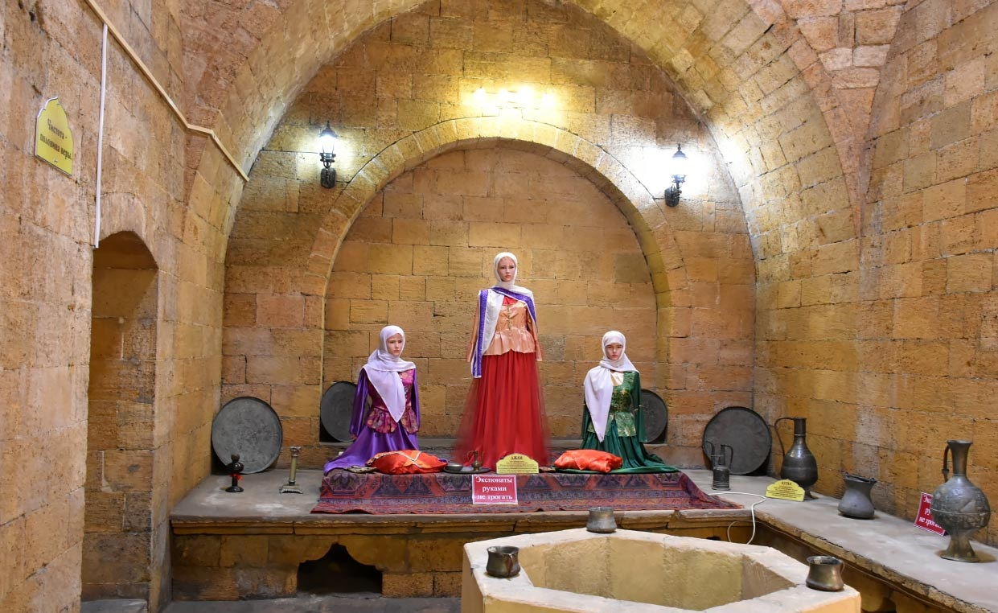
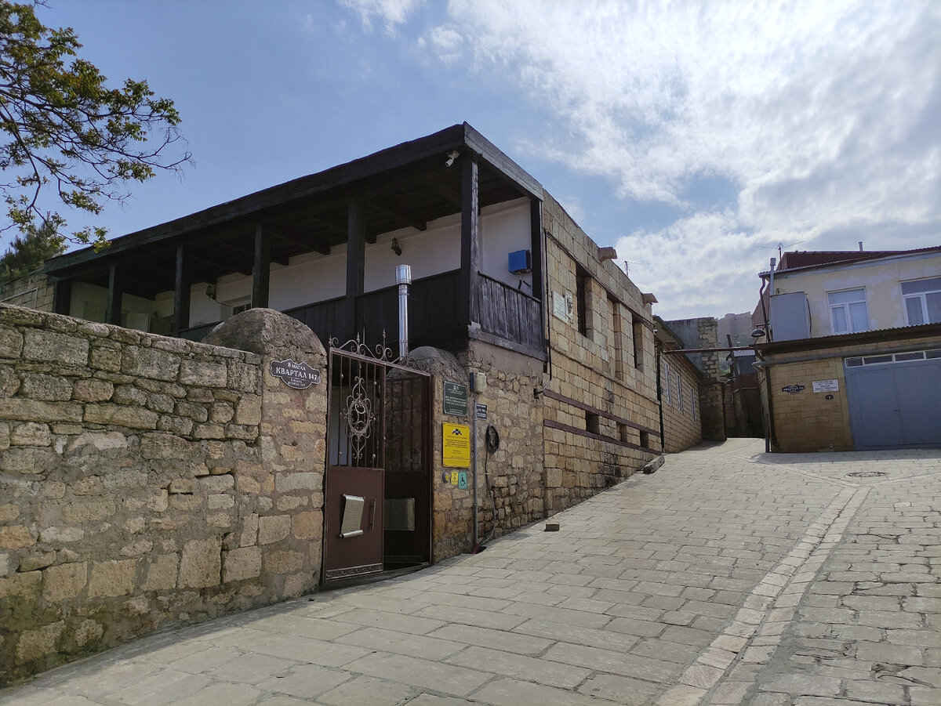
ДОСТОПРИМЕЧАТЕЛЬНОСТИ ГОРОДСКОГО ОКРУГА «ГОРОД ДЕРБЕНТ»
Музейный комплекс «Дом Петра I»
Музей
«Боевая Слава»
Музей «Ковра и декоративно-прикладного искусства»
Музей «Природа Прикаспия»
Музей «Культура и быт древнего Дербента»
Мемориальный Дом-музей А.А.Бестужева-Марлинского

Slide 14
ТУРИСТИЧЕСКИЕ ЛОКАЦИИ
№ | Наименование | Адрес
1 | Цитадель Нарын-Кала | ул. 9-й Магал, 55
2 | Джума мечеть | ул. 7 магал, 20
3 | Армянская церковь | ул. Рзаева, 7
4 | Церковь Покрова Пресвятой Богородицы | ул. Ленина, 22
5 | Домик Петра I | ул. Зои Космодемьянской, 16а
6 | Парк Боевой Славы | ул. Коммунарова, 51
7 | Дербентский маяк | ул. Зои Космодемьянской, 11
8 | Дербентская набережная | Ул. Х. Тагиева 33
9 | Вокзал РЖД | ул. Вокзальная, 1.
10 | Площадь свободы | Ул. Площадь свободы
11 | Дербентский государственный историко-архитектурный и археологический музей -заповедник | ул. Рзаева, 7
12 | Музей истории мировых культур и религий | ул. Таги-Заде, 30А
13 | Улица счастливых людей | Пер. Казим-бека
14 | Светомузыкальный фонтан | парк имени Низами Гянджеви

Slide 15
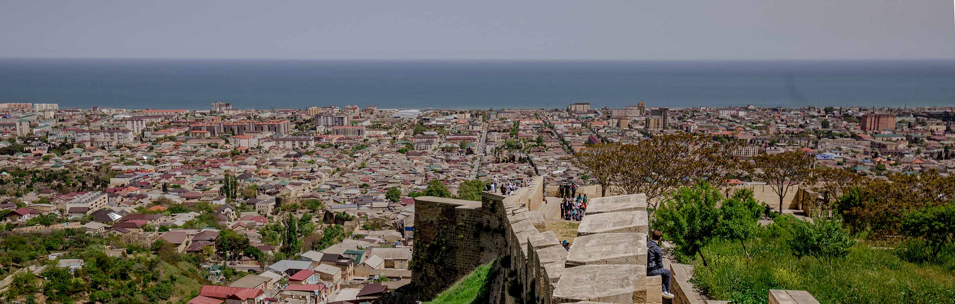
ТУРИЗМ
В городе функционирует Центр развития туризма, Туристический информационный центр «Дербент-2000», ТИЦ в сосновом бору, ТИЦ в парке им.Н.Гянжеви, где оказывается всевозможная информационная поддержка гостям и предоставляется материал о туристических маршрутах, НХП и достопримечательностях города.
В Дербенте классифицированы 42 гостиничных комплекса, остальные КСР прошли самооценку, работа в данном направлении продолжается.
Свыше 30 гидов-экскурсоводов,20туристических фирм и 10 туроператоров, функционирующие на территории города, предлагают туристам экскурсии по городу и Дагестану, а также за пределы РФ При выездных экскурсиях все туристические фирмы страхуют своих туристов, при необходимости оказывают правовую и юридическую помощь. Для данных целей туроператорами заключены договора с юридическими кампаниями.

Slide 16
Механизм обратной связи с инвестором
Предлагаем Вам несколько способов взаимодействия с органами местного самоуправления:
Вы можете направить обращение, предложение, вопрос (далее – обращение) в адрес главы городского округа «город Дербент» и (или) инвестиционного уполномоченного по следующим вопросам:
- реализация инвестиционного проекта,
- ознакомление и осмотр инвестором свободных инвестиционных площадок городского округа «город Дербент»,
- оказание инвестору помощи в инфраструктурном обеспечении земельного участка при реализации инвестиционного проекта,
- оказание содействия инвестору в подборе земельного участка для реализации инвестиционного проекта,
- иные вопросы, возникающие у инвестора, реализующего и предполагаемого к реализации инвестиционного проекта.
Направить обращение можно на адрес электронной администрации городского округа «город Дербент» derbent@e-dag.ru.
Кроме того, Вы можете обратиться к инвестиционному уполномоченному – заместителю главы Казиахмедову Ахмеду Сейфутдиновичу 8(87240) 4-26-66.
Либо обратиться лично к главе городского округа «город Дербент» – Пашабекову Ханлару Эдисоновичу, номер телефона приемной администрации 8 (87240) 4 – 60 -75

Slide 17



РЕАЛИЗУЕММЫЕ ИНВЕСТИЦИОННЫЕ ПРОЕКТЫ
НАИМЕНОВАНИЕ КОМПАНИИ | СФЕРА ДЕЯТЕЛЬНОСТИ | ИНВЕСТИЦИИ млн. руб. | СРОКИ РЕАЛИЗАЦИИ
Строительство СОШ на 1224 места | Строительство новой современной школы в рамках национального проекта "Образование" | 1075 | 2022-2026
Строительство дворца спорта в г. Дербент | Комплексное спортивное здание крупных размеров, включающее разнообразные спортивные залы и вспомогательные помещения | 2930 | 2021-2026
Строительство водовода "Кайтаг-Дербент" | Строительство комплекса сооружений и водовода протяженностью 35 км | 2064 | 2022-2026

Slide 18




МЕРЫ ГОСУДАРСТВЕННОЙ ПОДДЕРЖКИ
МОЙ БИЗНЕС 05
КОРПОРАЦИЯ РАЗВИТИЯ
РЕСПУБЛИКИ ДАГЕСТАН
ФОНД РАЗВИТИЯ ПРОМЫШЛЕННОСТИ
АГЕНТСТВО ПО ПРЕДПРИНИМАТЕЛЬСТВУ И ИНВЕСТИЦИЯМ РД
АДМИНИСТРАЦИЯ ГОРОДСКОГО ОКРУГА «ГОРОД ДЕРБЕНТ»
https://mb05.ru/
https://krdag.ru/
https://fondpromrd.ru/
https://mspinvestrd.ru/
http://derbent.ru/

Slide 19

МИНИСТЕРСТВА, ОКАЗЫВАЮЩИЕ ПОДДЕРЖКУ ПРЕДПРИНИМАТЕЛЯМ И ИНВЕСТОРАМ
МИНИСТЕРСТВО ПРОМЫШЛЕННОСТИ И ТОРГОВЛИ РЕСПУБЛИКА ДАГЕСТАН
minpromdag.ru
МИНИСТЕРСТВО ПО ТУРИЗМУ И НАРОДНЫМ ХУДОЖЕСТВЕННЫМ ПРОМЫСЛАМ РЕСПУБЛИКИ ДАГЕСТАН
mintourismrd.ru
МИНИСТЕРСТВА СЕЛЬСКОГО ХОЗЯЙСТВА И ПРОДОВОЛЬСТВИЯ РЕСПУБЛИКИ ДАГЕСТАН
mcxp.e-dag.ru
АГЕНТСТВО ПО ПРЕДПРИНИМАТЕЛЬСТВУ И ИНВЕСТИЦИЯМ РЕСПУБЛИКИ ДАГЕСТАН
mspinvestrd.ru

Slide 20

ПРЕДСТАВИТЕЛИ АДМИНИСТРАЦИИ ГОРОДСКОГО ОКРУГА «ГОРОД ДЕРБЕНТ»
Казиахмедов Ахмед Сейфудинович
Рагимов Аликпер Айвазович
Заместитель главы
администрации – инвестиционный уполномоченный
+ 7(87240) 4-26-66
И.о. начальника отдела
инвестиций и налоговой политики управления экономики и инвестиций
+7 938 798-09-99
ПРЕДСТАВИТЕЛЬ АГЕНТСТВА ПО ПРЕДПРИНИМАТЕЛЬСТВУ И ИНВЕСТИЦИЯМ РЕСПУБЛИКИ ДАГЕСТАН
Исрапилов Хаджимурад Артурович
Руководитель Агентства по предпринимательству и инвестициям Республики Дагестан
+7 (8722) 67-13-75

Slide 21
Состав Совета при Главе городского округа «город Дербент» по улучшению инвестиционного климата и развитию предпринимательства на территории городского округа «город Дербент»
Глава городского округа «город Дербент» (председатель Совета).
Инвестиционный уполномоченный (заместитель председателя Совета) администрации городского округа «город Дербент».
Начальник Управления экономики и инвестиций администрации городского округа «город Дербент» (секретарь Совета).
Начальник Управления земельных и имущественных отношений администрации городского округа «город Дербент».
Начальник правового управления администрации городского округа «город Дербент».
Руководитель центра развития туризма администрации городского округа «город Дербент».
Начальник управление культуры, молодежной политики и спорта администрации городского округа «город Дербент».
Начальник Управления архитектуры и градостроительства администрации городского округа «город Дербент».
Руководитель Агентства по предпринимательству и инвестициям Республики Дагестан. (по согласованию).
Председатель комиссии по бюджету и экономической политике Собрания депутатов ГО «город Дербент» (по согласованию).
Представитель ООО «Дербенттепло» (по согласованию).
Представитель «Дербент Вино» (по согласованию).
Представитель ООО «Алые Паруса» (по согласованию).
Представитель «Дербентский завод игристых вин» (по согласованию).
Представитель Дербентских городских электросетей (по согласованию).

